Slide 1
Modélisation UML Cours FGES – 2019/2020 – Diagramme composants, Diagramme déploiement

Slide 2
Sommaire
Introduction à UML
Utilité de la modélisation
L’objet et UML
Vue d’ensemble des différents diagrammes
La modélisation des besoins / exigences : use case
La modélisation des interactions entre objets : Séquence et Communication
La modélisation statique : Classes, Objets, Composites
La modélisation dynamique : états/transition, activités
Le regroupement des diagrammes : packages
La modélisation de l’architecture : composants, déploiement

Slide 3
La modélisation de l’architecture : Diagramme des composants
Diagramme de déploiement

Slide 4
Introduction
Objectif : Modélisation de l’architecture du système
Architecture logicielle : diagramme des composants
Composant : Unité logicielle offrant des services
Architecture matérielle : diagramme de déploiement
Nœuds avec leurs liaisons
Localisation des composants sur les noeuds

Slide 5
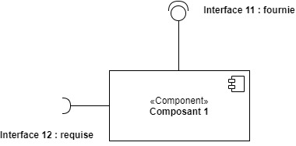
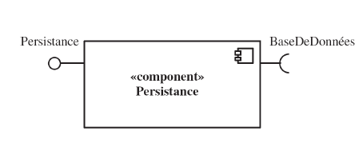
Composant (logiciel)
Unité logicielle autonome qui offre des services
Services : Modélisés via les interfaces
Interfaces :
Interface(s) requise(s) : utilisation des services d’un autre composant
Interface(s) fournie(s) : Services offerts par le composant

Slide 6
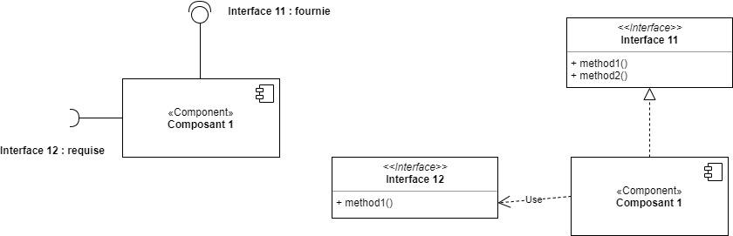
Composant : représentation via classes Interface
Interface requise : relation de dépendance
Interface fournie : relation de réalisation
Fait apparaître les signatures des méthodes des interfaces

Slide 7
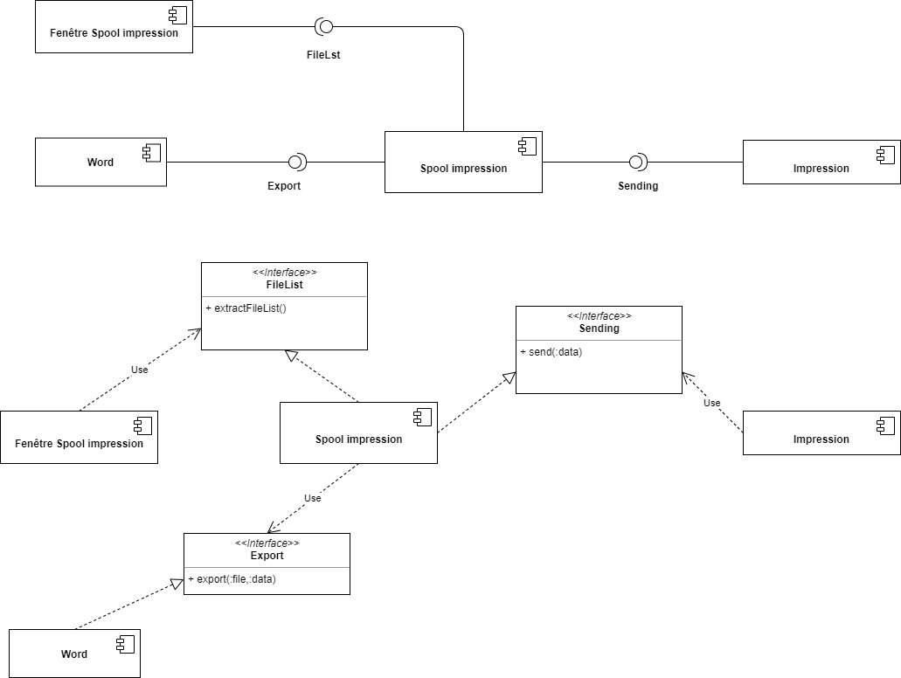
Diagramme de composants : spool d’impression
- Représentation des liens entre composants via les dépendances entre leurs interfaces.
Notes:
- Représentation de l'architecture logicielle
du système.

Slide 8
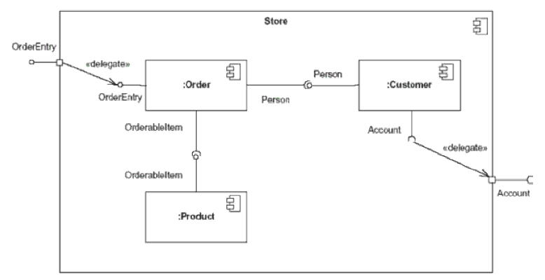
Composant et sous-composants
Les composants peuvent être décomposés en sous-composants
Le câblage interne d'un composant est représenté par les connecteurs de délégation : connexion d’un port externe du composant avec un port de l'un de ses sous-composants internes.

Slide 9
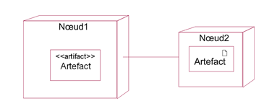
Diagramme de Déploiement : Nœuds, liens et artefact
Nœud : Ressource matérielle (Terminal, Serveur, Imprimante, Scanner)
Porte les éléments logiciels sous leur forme physique : artefacts ( exécutable, fichier, librairie, document) : instance de composant
Liens entre les nœuds : éléments réseaux
Notes:
<<artifact » : stéréotype pour représenter un artefact.

Slide 10
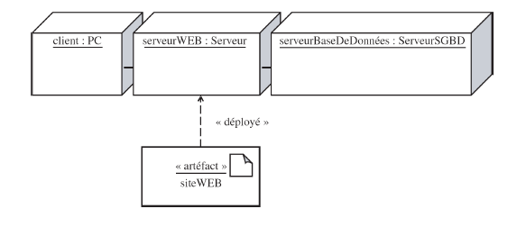
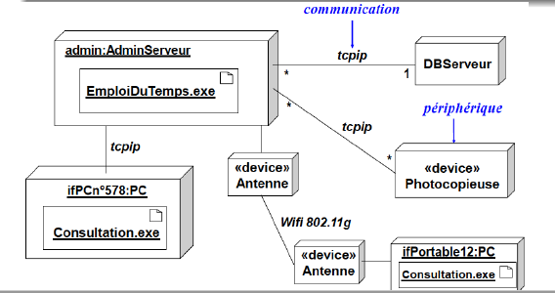
Diagramme de déploiement : Exemples

